Slide 1
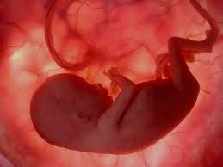
Ембріогенез людини

Slide 2
Ембріогенез людини – це розвиток організму людини від зиготи до народження

Slide 3
Періоди ембріогенезу людини
1. Передзародковий – це період від зиготи до формування імплантованого зародка
2. Зародковий – це період формування зародка, що триває від моменту імплантації до утворення плоду
3. Плідний – це період розвитку плоду, що триває з початку третього місяця до народження

Slide 4
Механізм взаємодії частин зародка
Ембріональна індукція – явище взаємодії між частинами зародка, завдяки чому одна із низ них визначає напрям розвитку сусідньої

Slide 5
Ембріональна індукція.
Ембріональна індукція — це процес впливу одних частин зародка (індуктор) на інші (реагуюча частина). У результаті такої взаємодії утворюється орган. Індуктор — частина зародка, що напрямляє розвиток інших частин зародка.
Явища було відкрите 1921 р. німецьким ембріологом Гансом Шпеманом на зародках амфібій: тритона гребінчастого та тритона смугастого, який пересаджував частини їхніх зародків один одному. За результатами експериментальних досліджень було з’ясовано, що розвиток зародка відбувається в залежності одних органів від інших. Індукцію спричиняють хімічні сполуки — певні білки, стероїди, нуклеопротеїди. Увесь ембріогенез є ланцюгом послідовних індукційних процесів.
Провізорні органи — це тимчасові органи, які функціонують лише в ембріональному періоді. У людини до них належать:

Slide 6
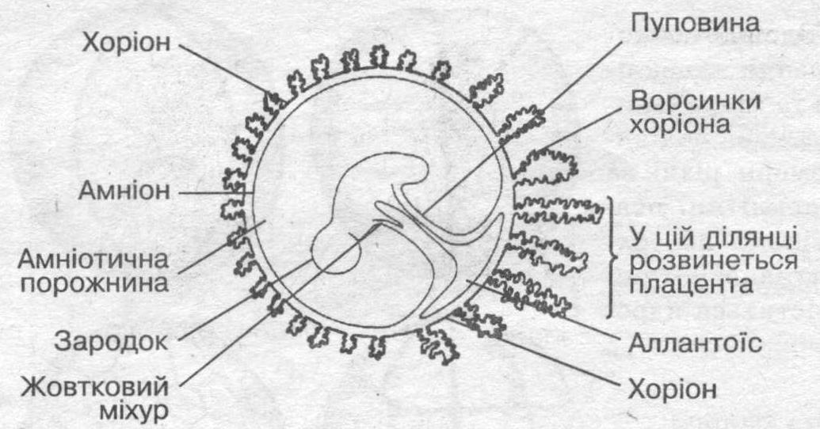
Зародкові оболонки – тимчасові органи, що їх утворює зародок під час ембріогенезу і які забезпечують його ріст і розвиток

Slide 7
ЗАРОДКОВІ ОБОЛОНКИ ТА ЇХ ЗНАЧЕННЯ
Назва | Значення
Жовтковий мішок | Бере активну участь в живленні й диханні ембріона до 8-го тижня
Амніон | створює необхідне для розвитку зародка водне середовище, забезпечує плід поживними речовинами, виконує захисну функцію, амортизуючи можливі струси та удари, попереджає потрапляння до плоду шкідливих агентів
Алантоїс | є органом живлення, газообміну та екскреції на перших етапах розвитку зародка
Хоріон | Бере участь в утворенні плаценти
Плацента | Забезпечує плід поживними речовинами і киснем, вбирає кінцеві продукти обміну, секретує гормони, і слугує бар'єром для шкідливих речовин
Пупковий канатик | забезпечує ембріон поживними речовинами та киснем, перешкоджає проникненню шкідливих речовин з плаценти до ембріона, виконуючи в такий спосіб захисну функцію

Slide 8
Лабораторна робота № 4.
Вивчення етапів ембріогенезу.
Словничок.
Дроблення – це серія мітотичних поділів зиготи, яка настає після запліднення.
Бластуляція –завершальний етап періоду дроблення яйця багатоклітинних тварин, протягом якого відбувається утворення бластули.
Гаструляція – процес морфогенетичних змін, що супроводжується розмноженням, зростанням, направленим переміщенням і диференціюванням клітин, у результаті чого утворюються зародкові листки.
Гістогенез – це сукупність процесів, що призводять до утворення або відновлення тканин у ході онтогенезу.
Нейруляція – це утворення нервової пластинки і її замикання в нервову трубку в процесі зародкового розвитку у хордових.
Органогенез – це процеси утворення та розвитку органів у тварин.
Ембріональна індукція – взаємодія між частинами багатоклітинного організму під час його ембріонального розвитку. Явище полягає в тому, що клітини одного типу діють на стадії ембріогенезу як організатори для клітин іншого типу. За відсутності певних «організаторів» розвиток клітин може піти зовсім іншим шляхом.

Slide 9
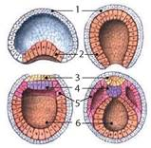
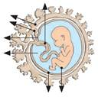
1. Розгляньте ілюстрації стадій передзародкового періоду розвитку ссавців. Використайте запропоновані терміни й утворіть з них ряд, що відображає правильну послідовність стадій дроблення:бластоциста, зигота, морула, стадія двохбластомерів, стадія восьми бластомерів, стадія чотирьох бластомерів.
2. Розгляньте ілюстрації стадій зародкового періоду розвитку ланцетника. Замалюйте і підпишіть такі елементи будови, як: ектодерма, ентодерма, мезодерма, нервова трубка, хорда, травна трубка.
3. Розгляньте стадію плідного періоду людини на 4 – 5-му місяці вагітності. Зіставте позначені частини будови з назвами: плід, хоріон, амніон,жовтковий мішок, пупковий канатик, плацента, амніотична рідина.

Slide 10
4. Заповніть таблицю: «Характеристика періодів ембріогенезу людини».
5. Підсумок роботи.
Назва періоду | Тривалість | Основні процеси
Передзародковий
Зародковий
Післязародковий

Slide 11
Домашнє завдання:
Зробити конспект в зошит.
Виконати лабораторну роботу.
Дайте відповідь на запитання (письмово):
Яке значення плаценти для ссавців? Чим плацента людини відрізняється від плаценти інших ссавців?

